Slide 1
МКДОУ «Детский сад №3 п. Теплое» Художественно-эстетическое развитие Рисование «Одуванчики на траве»
Подготовили:
Воспитатели средней группы №2
Евстратова О. С.,Михайлова А. Н.

Slide 2
ЗАДАЧИ:
УЧИТЬПЕРЕДАВАТЬ В РИСУНКЕ ОБРАЗ ОДУВАНЧИКА;
УПРАЖНЯТЬ В УМЕНИИ ОТЖИМАТЬ ЛИШНЮЮ ВОДУ С КИСТИ О КРАЙ ПОСУДЫ;
ЗАКРЕПЛЯТЬ НАВЫК РИСОВАНИЯ ПУТЕМ ПРИМАКИВАНИЯ ВСЕЙ КИСТЬЮ;
РАЗВИВАТЬ МЕЛКУЮ МОТОРИКУ РУК;
ВОСПИТЫВАТЬ БЕРЕЖНОЕ ОТНОШЕНИЕ К ПРИРОДЕ.

Slide 3
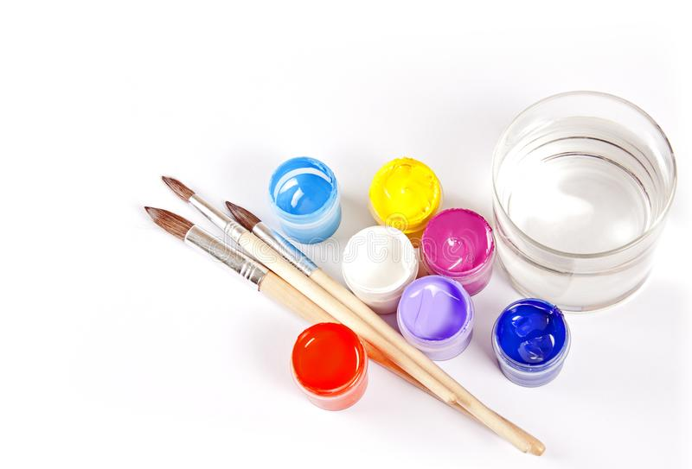
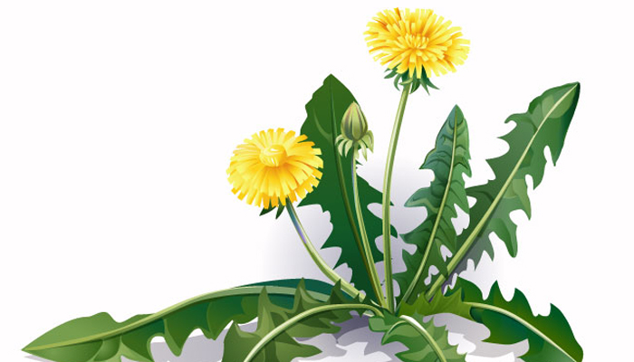
МАТЕРИЛЫ
Альбомный лист, гуашь желтого и зеленого цвета, кисти, емкость для воды, картинка с изображением одуванчика.

Slide 4
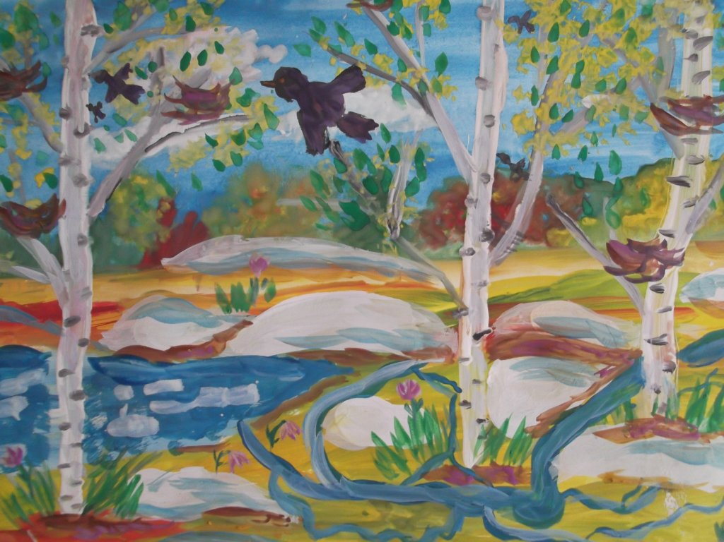
Загадки
Зазвенели ручьи, Прилетели грачи. В улей пчела Первый мед принесла. Кто скажет, кто знает, Когда это бывает? (Весной)
Рыхлый снег На солнце тает, Ветерок в ветвях играет, Звонче птичьи голоса Значит, К нам пришла… (Весна)

Slide 5
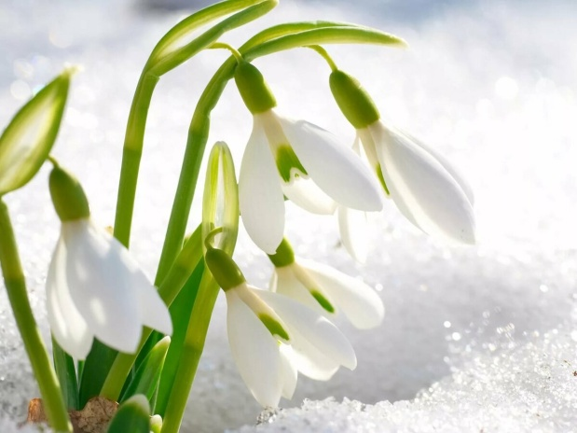
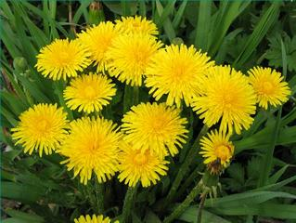
Какие весенние цветы знаете?
Подснежники
Мать-мачеха
Одуванчики

Slide 6
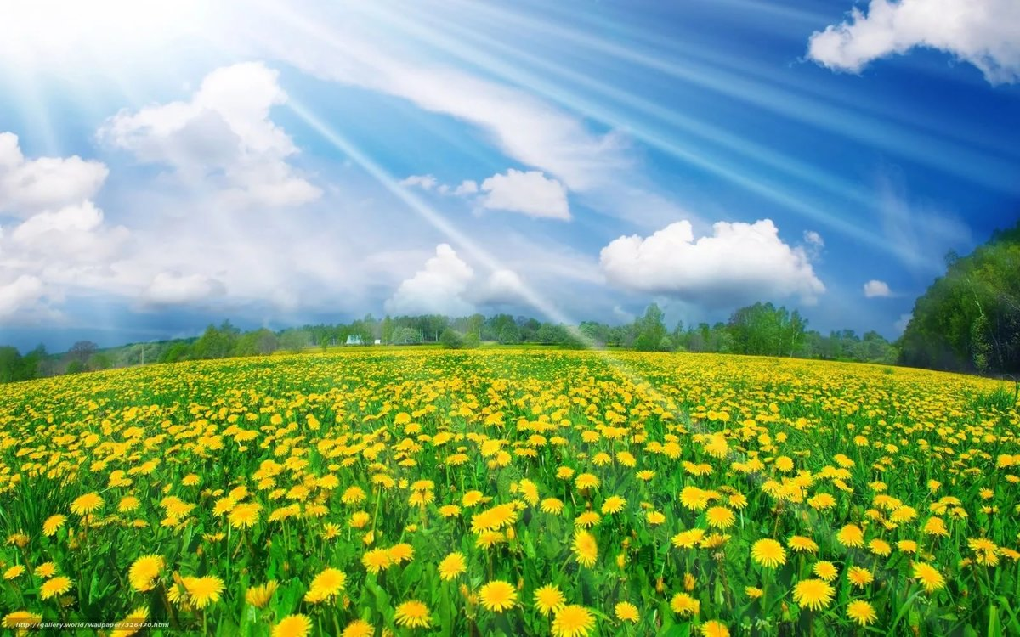
Уронило солнце лучик золотой. Вырос одуванчик – первый молодой. У него чудесный золотистый цвет. Он большого солнца маленький портрет
Какого цвета одуванчик?
(желтый)
Какого цвета трава?
(зеленая)

Slide 7
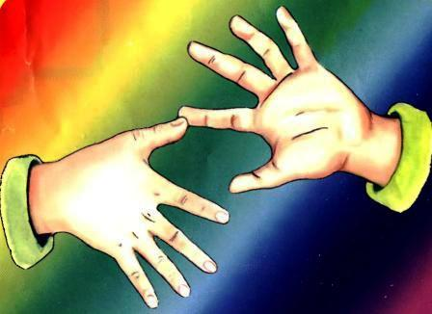
Веселая гимнастика для пальчиков
Наши нежные цветочки (пальцы сжаты в кулачок)
Распускают лепесточки (пальцы в разные стороны)
Ветер чуть дышит (дети дуют)
Лепестки колышет (трясут кистями рук)
Наши нежные цветочки
Закрывают лепесточки (снова сжимают кулачки)
Головой качают (покачать кулачками)
Тихо засыпают (опускают вниз руки)

Slide 8
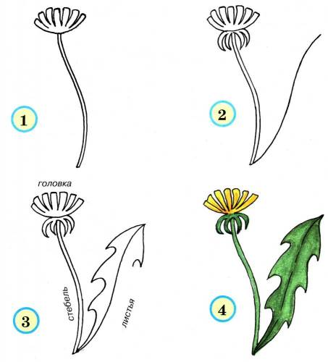
Рисуем одуванчик

Slide 9
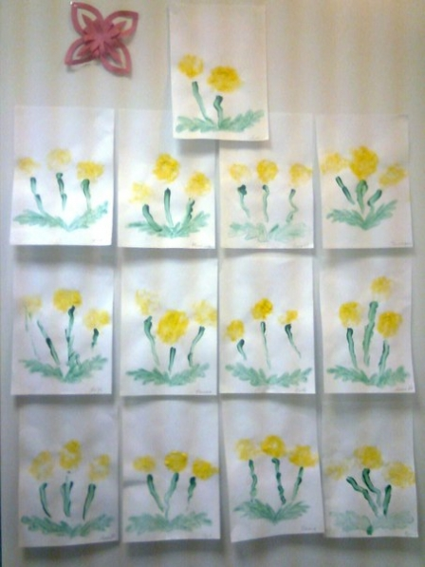
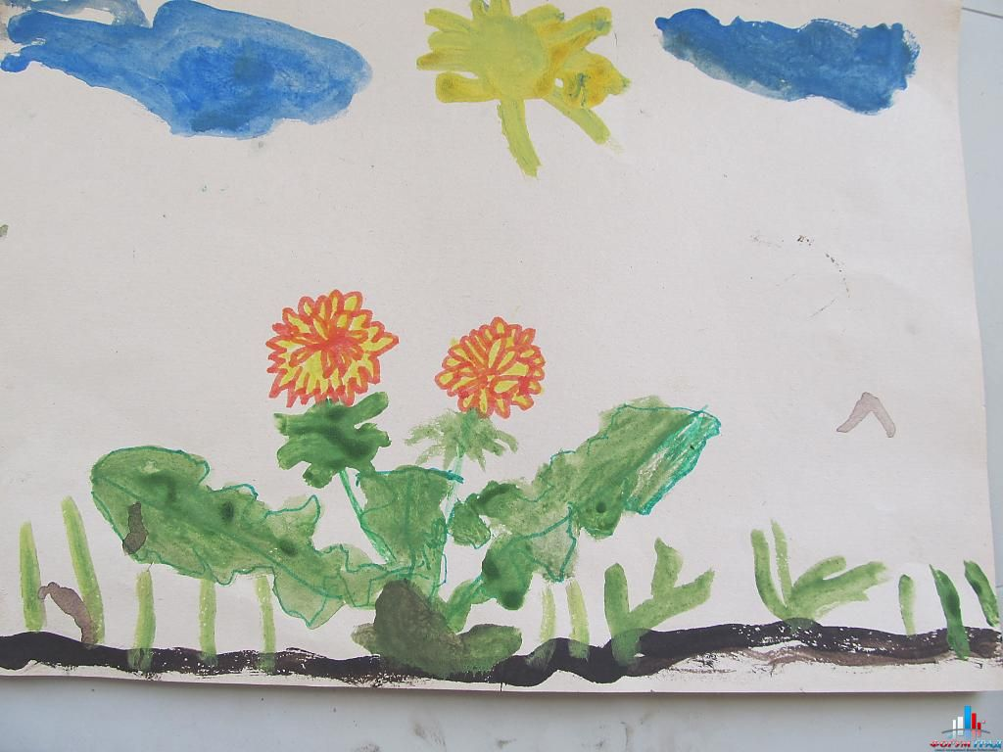
Сколько красивых одуванчиков!
Получилась целая полянка!
Все сегодня молодцы!

